Slide 1
리눅스
리눅스 프로그래밍 1강
데이터융합SW과
주나현

Slide 2
리눅스
프로그램
설치

Slide 3
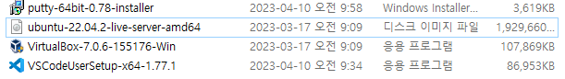
설치
1. 학생공용에 있는 파일을 바탕화면에 옮긴다.

Slide 4
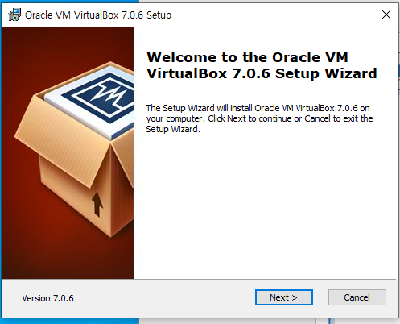
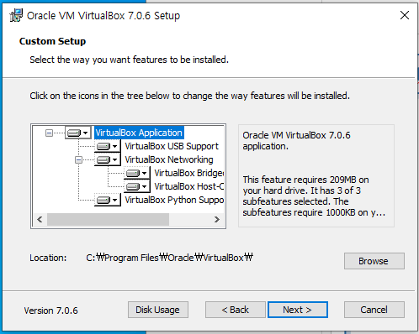
VirtualBox 설치
2. 기본값으로 next를 누른다.

Slide 5
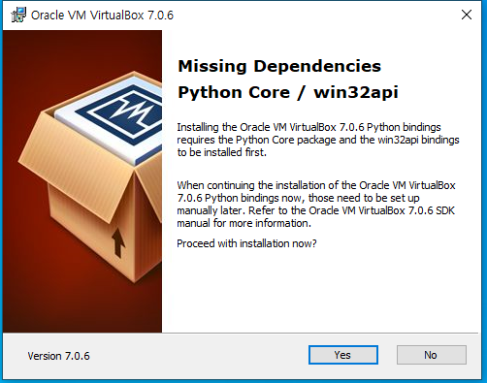
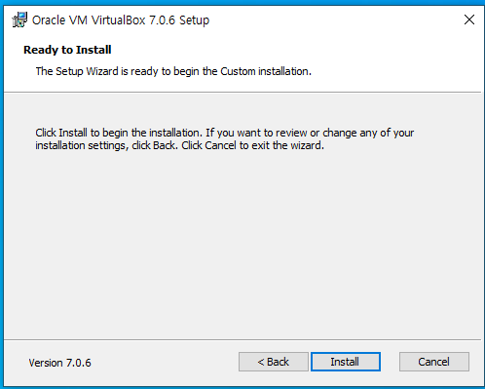
VirtualBox 설치
3. Yes 누른 뒤 install을 누른다.

Slide 6
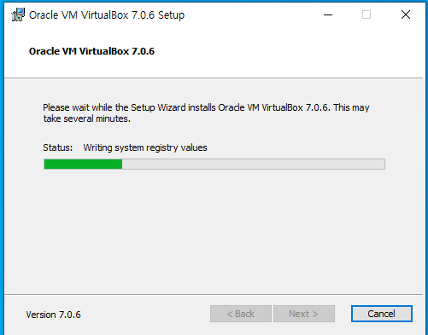
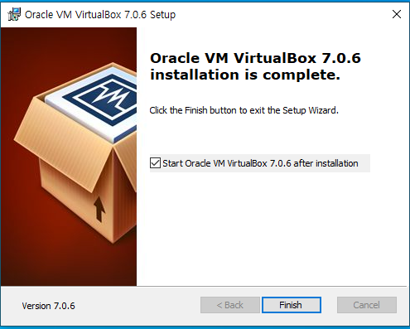
VirtualBox 설치
4. 다운로드가 다 된 뒤 finish를 누른다.

Slide 7
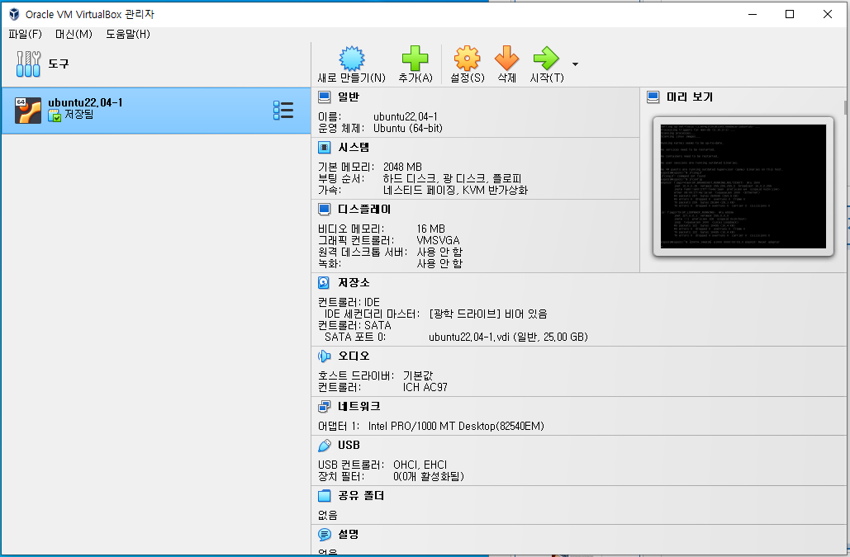
VirtualBox 설치
5. VirtualBox 설치가 다 된 후 실행한 창

Slide 8
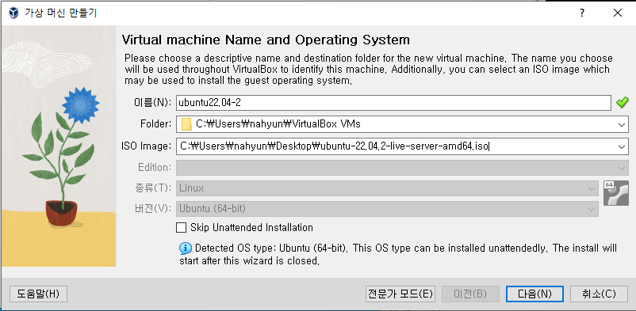
가상 머신 만들기
1. 새로 만들기로 가상 머신을 만들고 이름을 ubuntu22.04-2로 설정하고, ISO Image에 ubuntu-22.04.2-live-server-amd64을 넣는다.

Slide 9
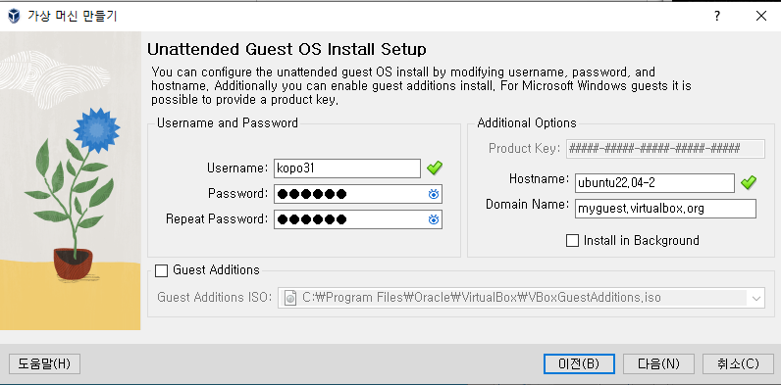
가상 머신 만들기
2. Username과 Password를 설정한다.

Slide 10
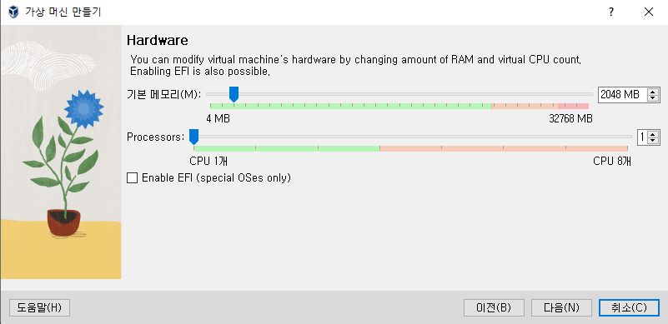
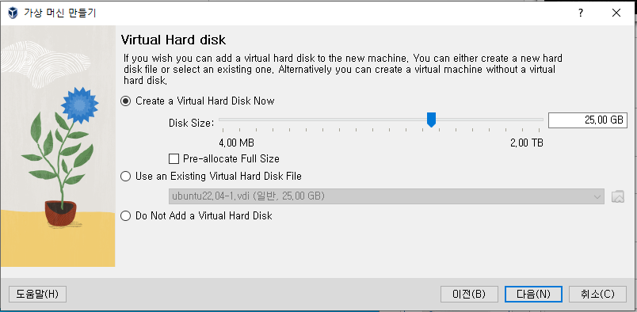
가상 머신 만들기
3. 기본값으로 설정한 뒤 다음으로 넘어가기

Slide 11
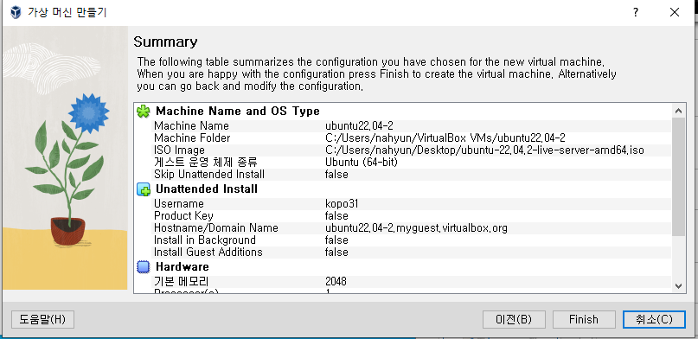
putty설치
4. 다 한 후 finish를 누른다.

Slide 12
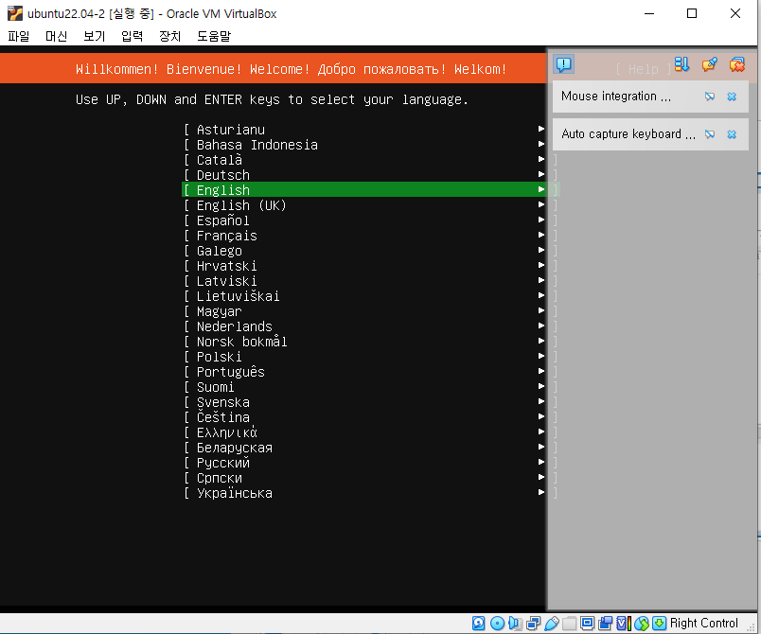
Ubuntu 설치
1. 언어 선택하기

Slide 13
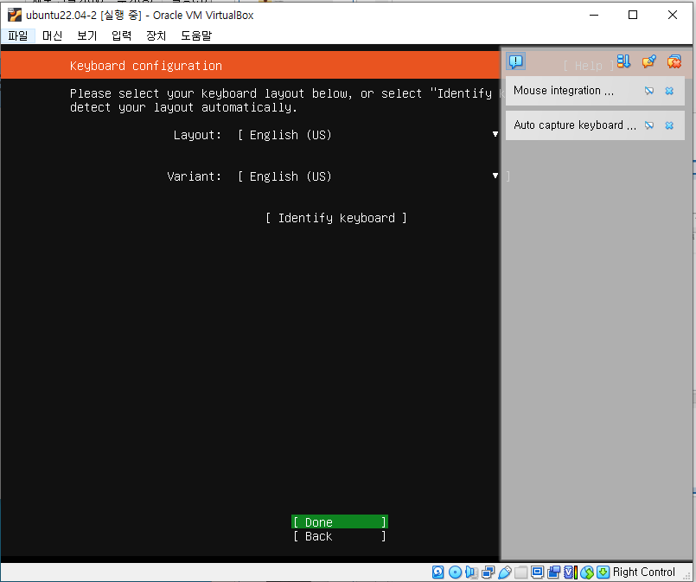
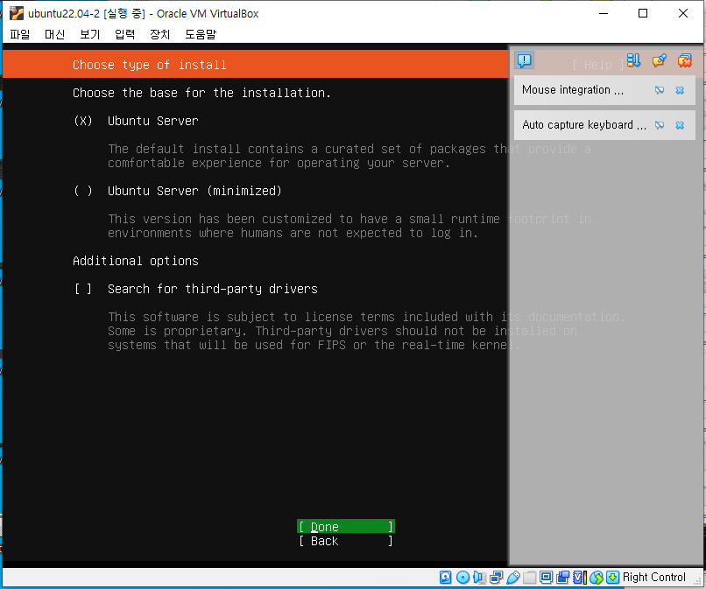
Ubuntu 설치
1. 기본 값으로 Done 누르기

Slide 14
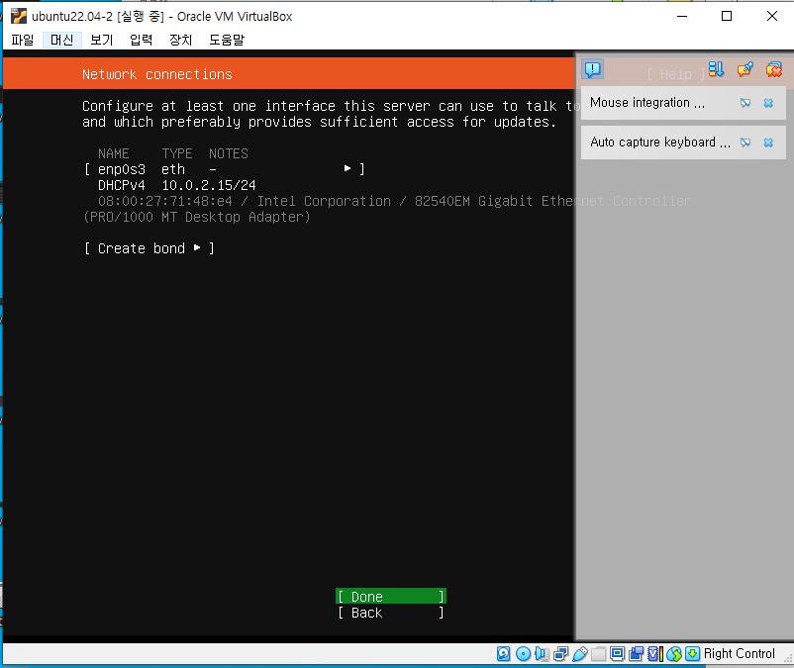
Ubuntu 설치
2. 기본 값으로 Done 누르기

Slide 15
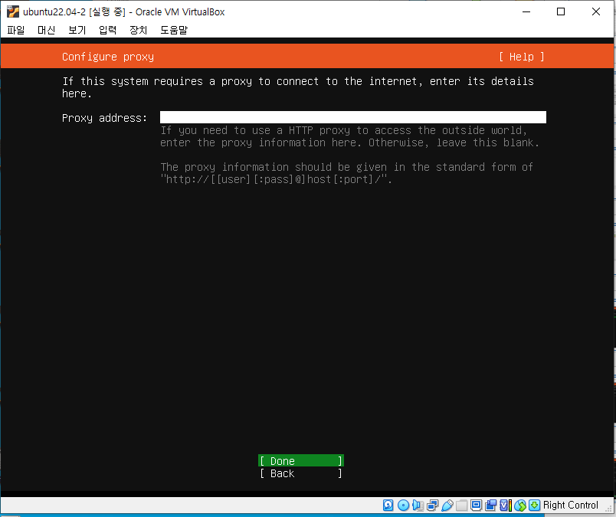
Ubuntu 설치
3. 기본 값으로 Done 누르기

Slide 16
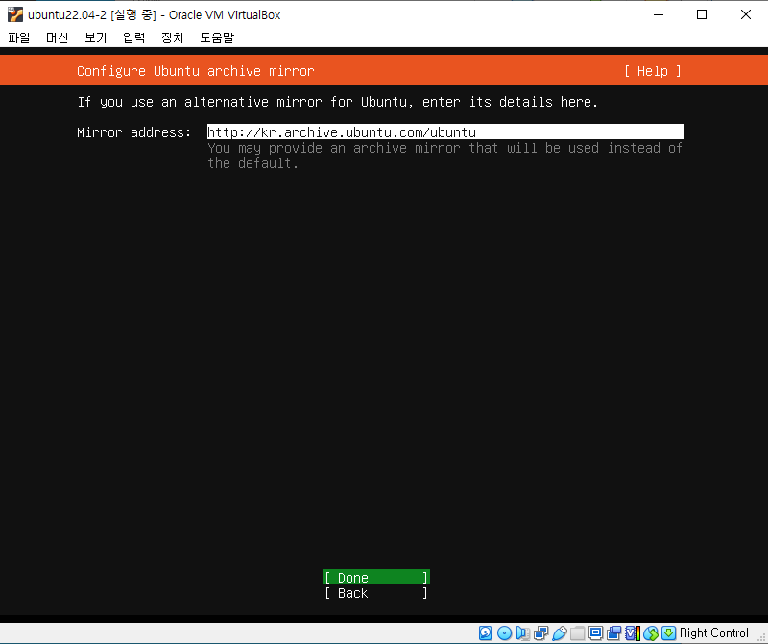
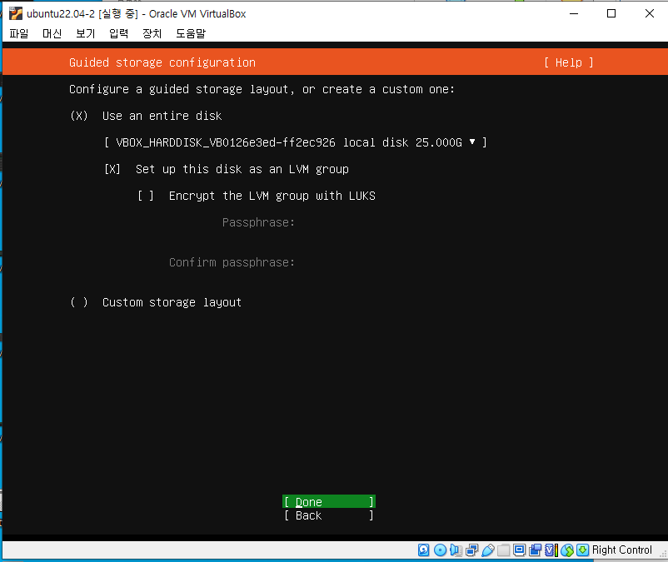
Ubuntu 설치
4. 기본 값으로 Done 누르기

Slide 17
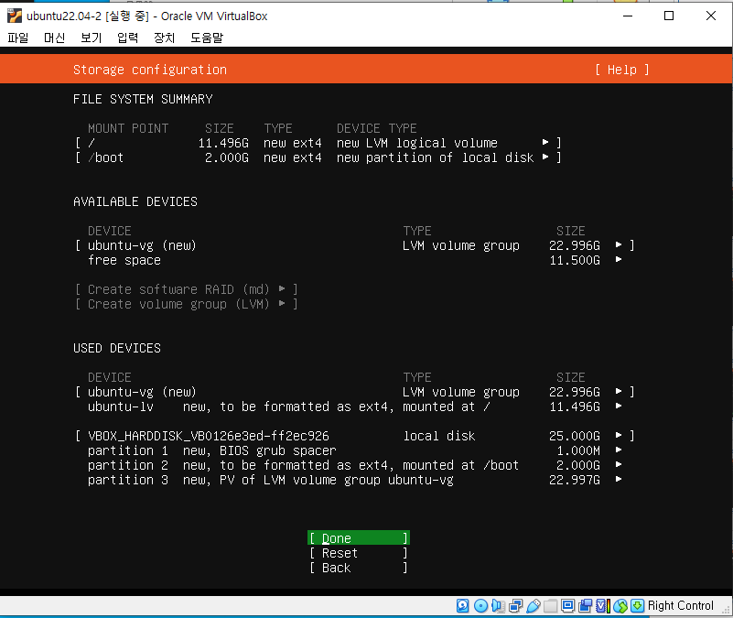
Ubuntu 설치
5. 기본 값으로 Done 누르기

Slide 18
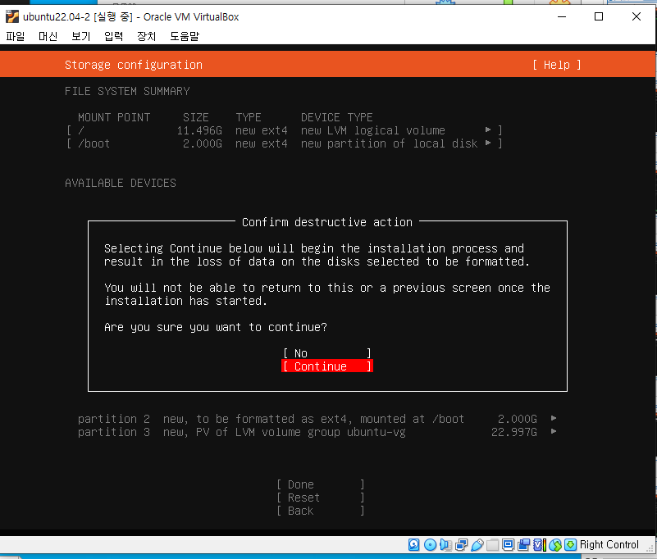
Ubuntu 설치
6. 기본 값으로 Done 누르기
7. Continue 누르기

Slide 19
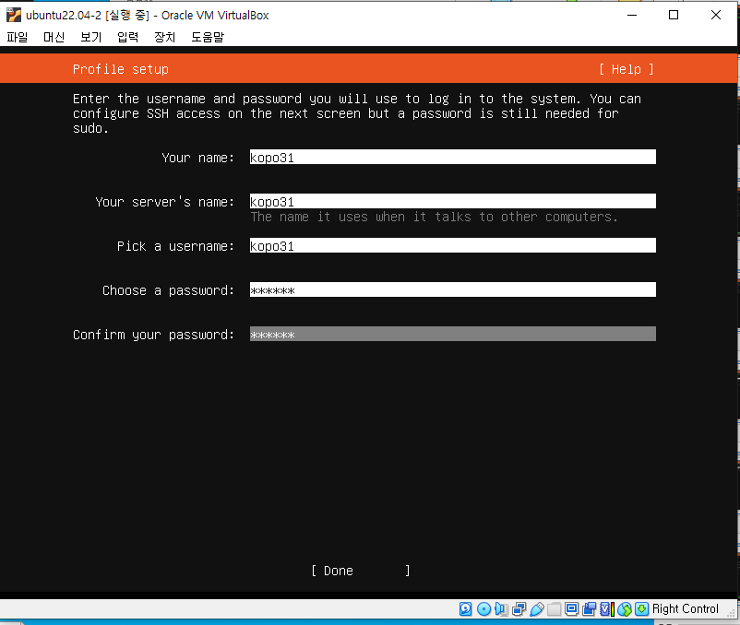
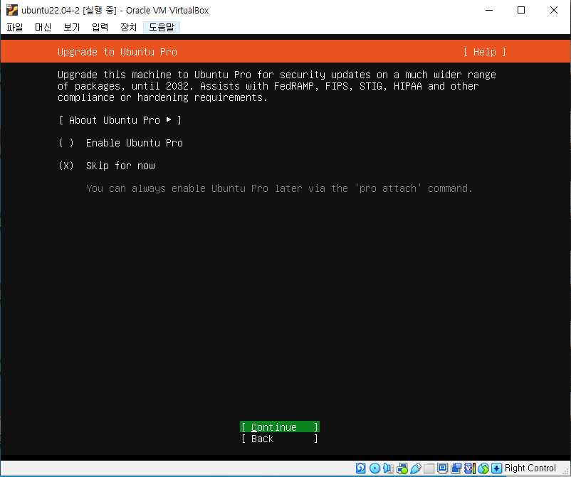
Ubuntu 설치
8. 이름과 패스워드 지정
9. Contine 누르기

Slide 20
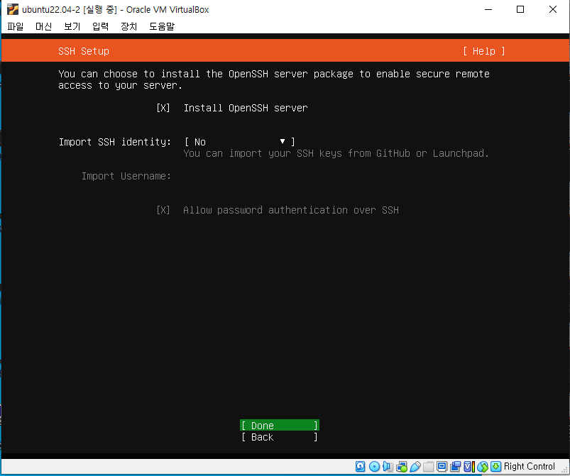
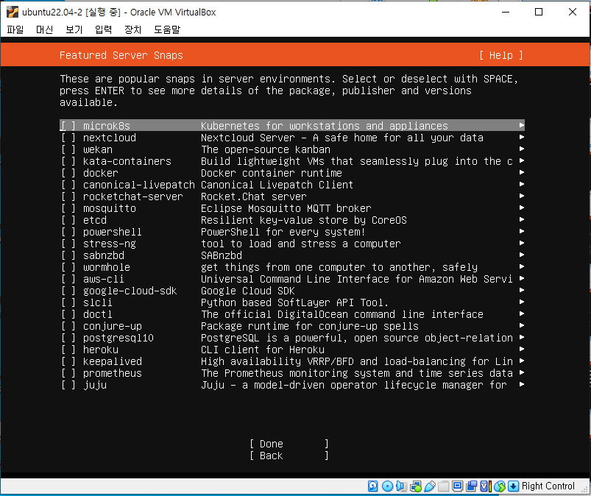
Ubuntu 설치
10. Done 누르기

Slide 21
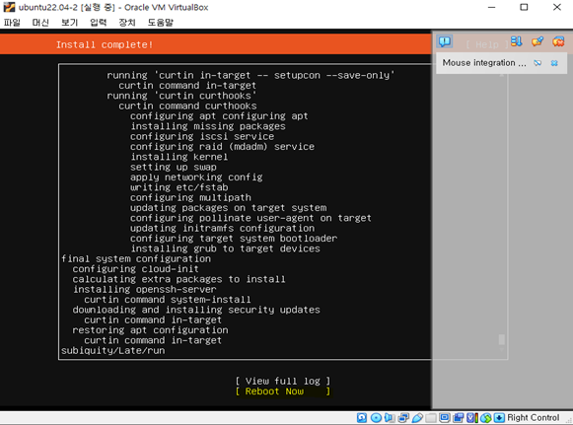
Ubuntu 설치
11. Reboot 하면 완료

Slide 22
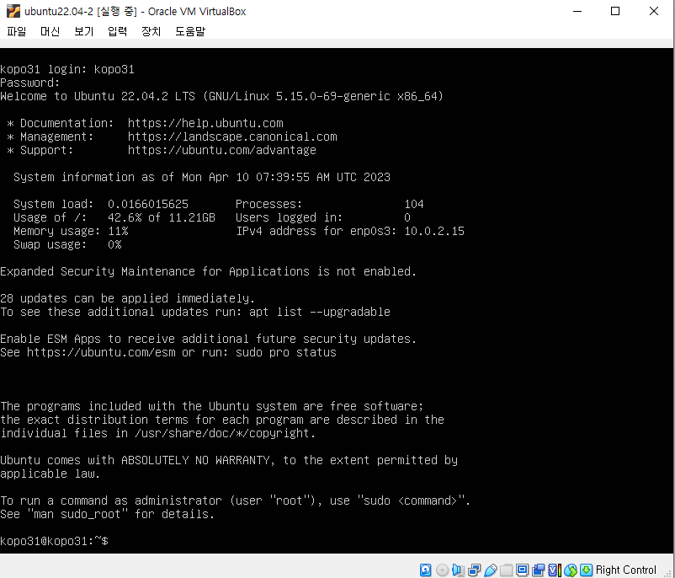
Linux 접속
1. Reboot한 뒤 로그인한다.

Slide 23
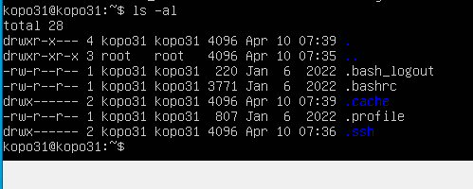
Linux 접속
2. Is 명령어는 현재 디렉토리의 파일 목록을 보는 명령어로, -a는 숨겨진 파일도 출력, -l은 파일의 상세한 정보를 볼 수 있는 옵션으로 ls –al 명령을 하면 위와 같은 결과가 나온다.

Slide 24
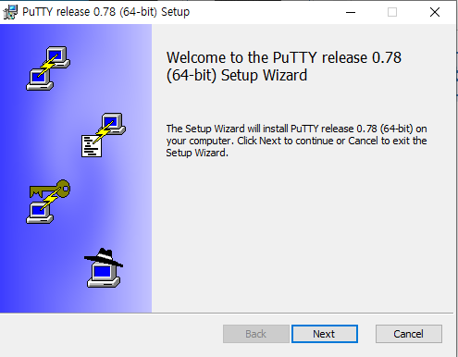
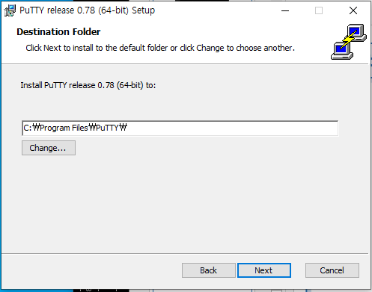
Putty 설치
1. Next를 누른다.

Slide 25
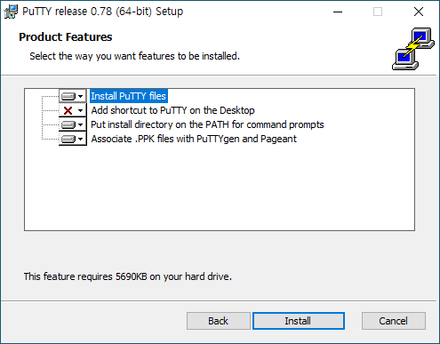
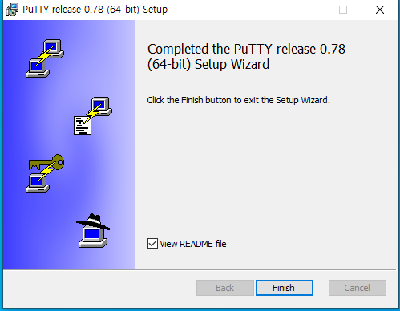
Putty 설치
2. Install을 누른 뒤, 다운로드가 완료되면 finish를 누른다.

Slide 26
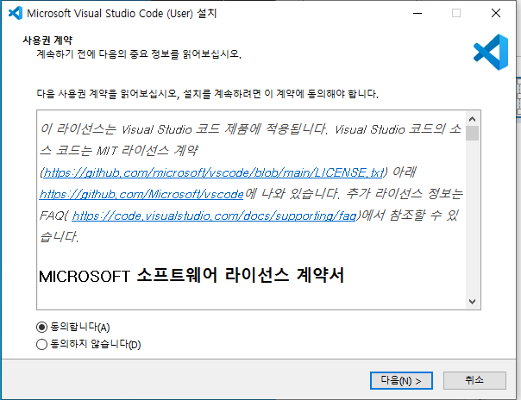
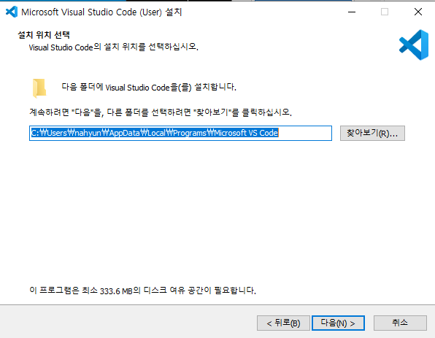
Vscode설치
1. 다음을 누른다.

Slide 27
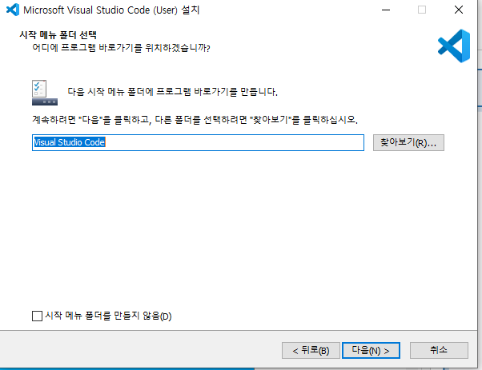
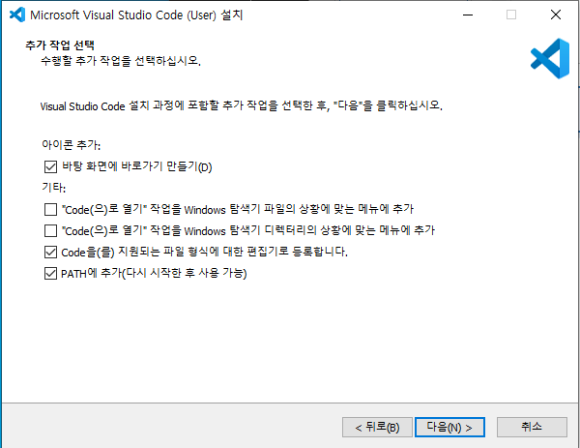
Vscode설치
2. 다음을 누른다.

Slide 28
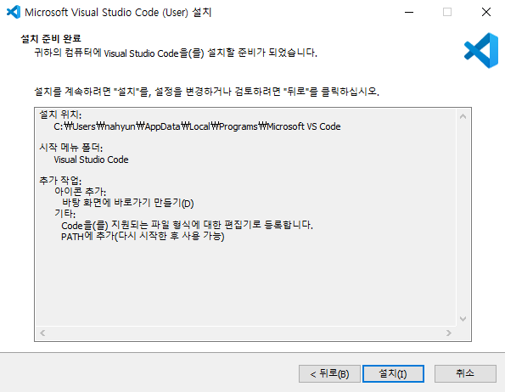
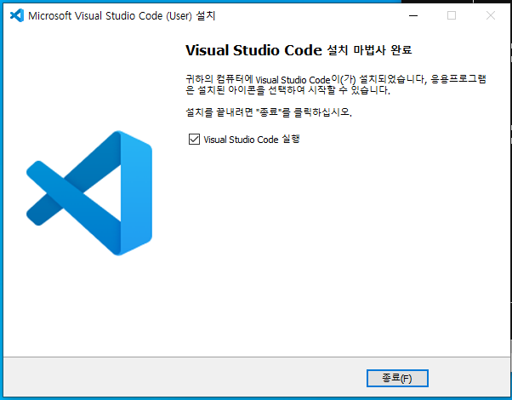
Vscode설치
3. 설치를 누른 뒤 다운로드가 다 되면 종료를 누른다.

Slide 29
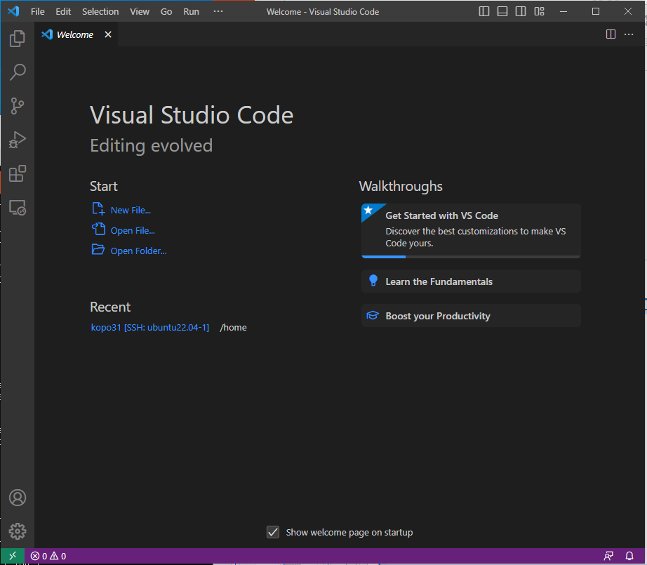
Vscode설치
4. 설치가 다 된 뒤 실행한 창 화면

Slide 30
포트 포워딩

Slide 31
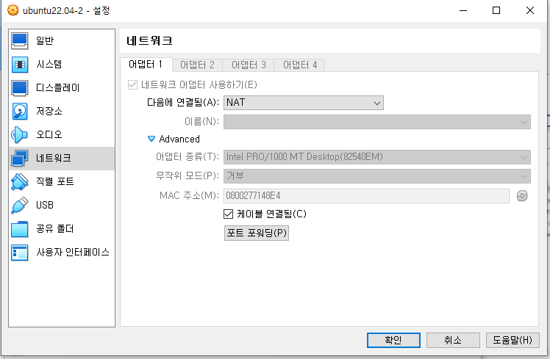
포트 포워딩
1. ubuntu22.04-2에서 설정에 네트워크에 들어간다.

Slide 32
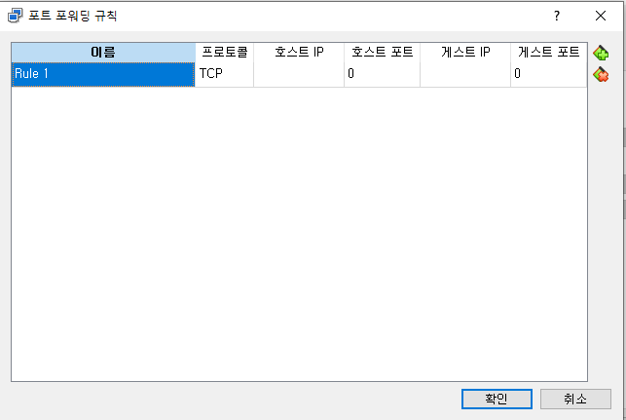
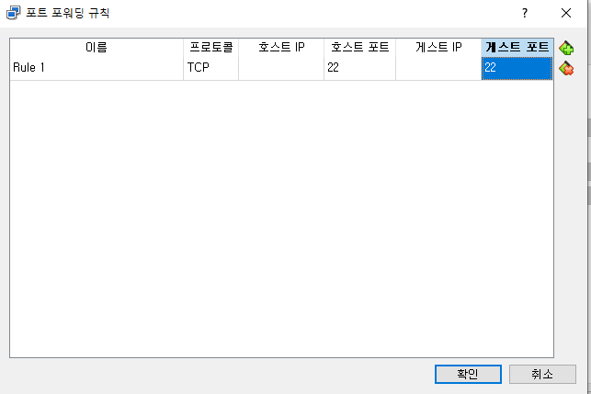
포트 포워딩
2. 포트 포워딩을 누른 뒤, 호스트 포트와 게스트 포트를 22(SSH)로 설정한다.

Slide 33
Putty로 원격 접속

Slide 34
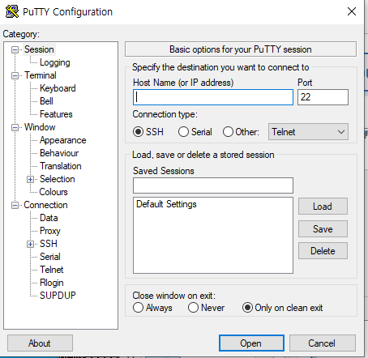
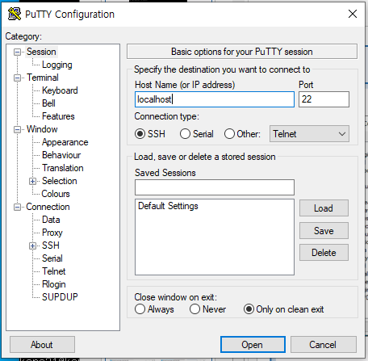
putty
1. Putty로 들어가서, hostname에 localhost( 컴퓨터 네트워크에서 사용하는 루프백 호스트명으로, 자신의 컴퓨터를 의미)로 입력한 후, open을 누른다.

Slide 35
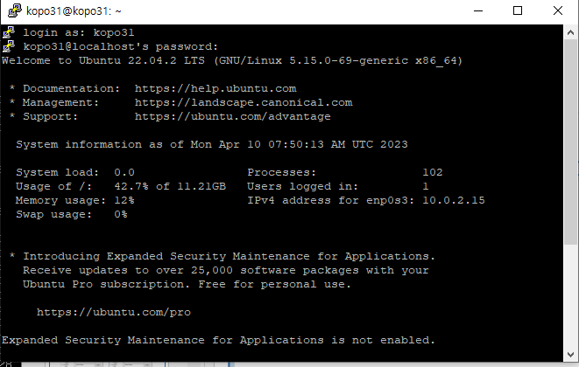
putty
2. 로그인 한다.

Slide 36
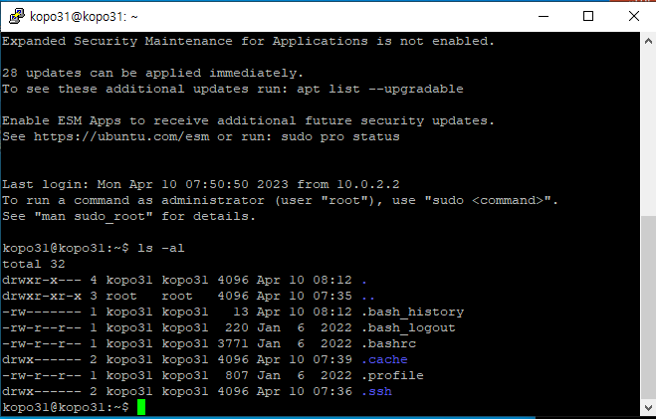
putty
2. Is 명령어는 현재 디렉토리의 파일 목록을 보는 명령어로, -a는 숨겨진 파일도 출력, -l은 파일의 상세한 정보를 볼 수 있는 옵션으로 ls –al 명령을 하면 위와 같은 결과가 나온다.

Slide 37
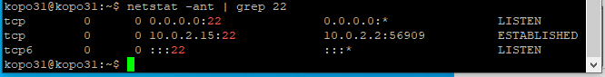
linux
netstat - 네트워크 접속, 라우팅 테이블, 네트워크 인터페이스의 통계 정보를 보여주는 도구
3. netstat –ant | grep 22는 특정포트가 사용 중에 있는지 확인하는 명령어(linux에서 확인)
listen이면 성공

Slide 38
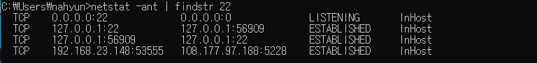
window
3. netstat –ant | findstr 22는 특정포트가 사용 중에 있는지 확인하는 명령어(window에서 확인)
listen이면 성공

Slide 39
ifconfig 와
ipconfig

Slide 40
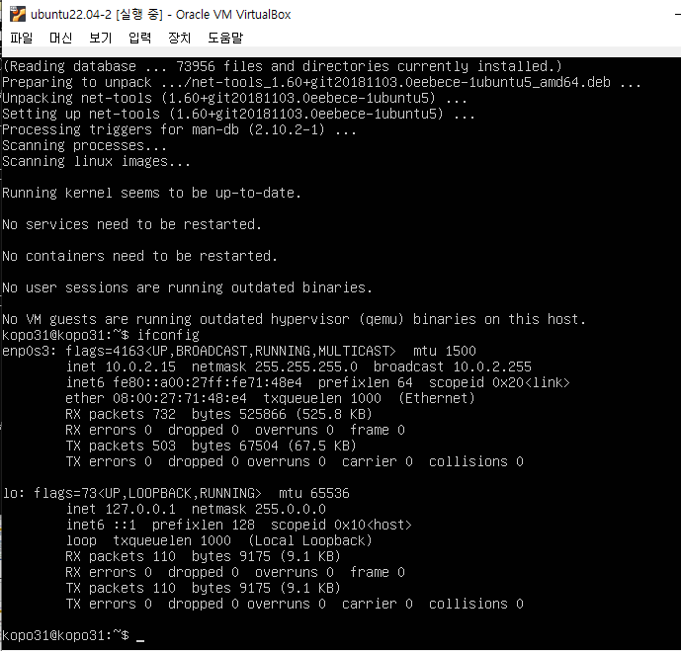
ifconfig
1. ifconfig를 하기 위해 Sudo apt install net-tools을 한다.
2. 그다음, ifconfig명령을 한다. ifconfig 명령을 사용하여 네트워크 인터페이스에 주소를 지정하고 현재 네트워크 인터페이스 구성 정보를 구성 또는 표시할 수 있습니다.

Slide 41

ipconfig
1. Cmd명령창을 통해서 ipconfig를 한다.
ipconfig 명령어를 이용하면 내 컴퓨터의 ip주소, 서브넷마스크,
기본 게이트웨이등을 확인 할 수 있고, 더불어 DHCP를 초기화, 재할당 받을 수 있다.

Slide 42
방화벽

Slide 43


Ping 확인
같은 네트워크 안에 있는 컴퓨터(혹은 장비) 간에 통신이 되는지 확인하기 위해서 'ping 테스트'를 한다.
1. 방화벽을 사용하면 짝궁 컴퓨터에 ping이 안된다.

Slide 44


Ping 확인
2. 방화벽을 사용하지 않으면 ping이 된다.

Slide 45
Vscode로 원격 접속

Slide 46

Vscode
1.Remote - SSH를 설치한다.

Slide 47

Vscode
2. /Users/사용자/.ssh/config 클릭

Slide 48

Vscode
3. config 파일 작성( User는 발급받은 사용자 id 입력)
4. ctrl + S (저장)

Slide 49

Vscode
5. known host 등록(continue 클릭), password 입력

Slide 50

Vscode
6. Is 명령어는 현재 디렉토리의 파일 목록을 보는 명령어로, -a는 숨겨진 파일도 출력, -l은 파일의 상세한 정보를 볼 수 있는 옵션으로 ls –al 명령을 하면 위와 같은 결과가 나온다.

Slide 51

Vscode
7. apache2를 설치한다.

Slide 52

Vscode
8. Sudo를 통해 install 명령을 관리자계정으로 실행한다.

Slide 53
Vscode
9. netstat –ant | grep 80는 특정포트가 사용 중에 있는지 확인하는 명령어(putty에서 확인)
listen이면 성공

Slide 54


80번 포트
10. VitualBox에서 호스트포트와 게스트포트 80을 추가한다.

Slide 55

80번 포트
11. 80번 포트가 http이므로 인터넷에서 열 수 있다.

Slide 56
필기

Slide 57



수업 필기

Slide 58

수업 필기

Slide 59


용어 정리

Slide 60


용어 정리

